Slide 1
手写数组多个方法

Slide 2
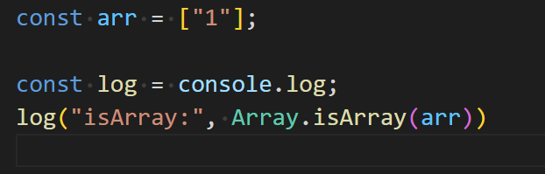
Array.isArray 基本使用
作用： 确定传递的值是否是一个Array

Slide 3
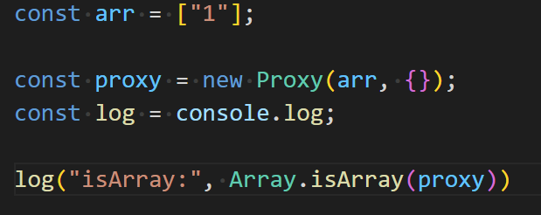
Array.isArray 非基本使用

Slide 4
Array.isArray-Proxy 的玄机
Proxy 是函数，但本身没有prototype
Proxy 不改变被代理对象的外在表现

Slide 5
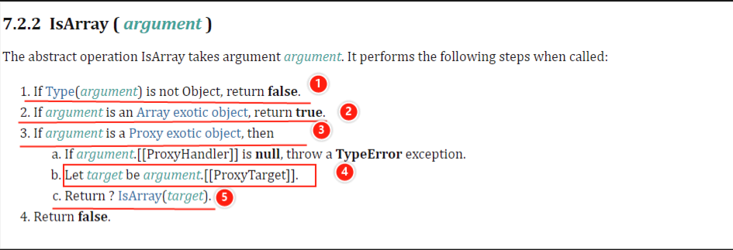
Array.isArray-Proxy 下的玄机

Slide 6
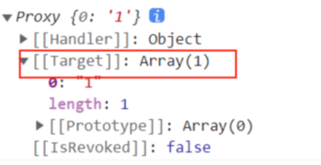
Array.isArray-Proxy 下的玄机

Slide 7
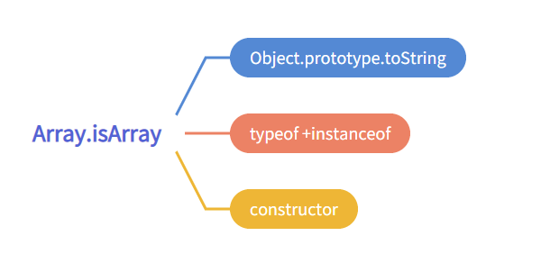
Array.isArray-推荐写法

Slide 8
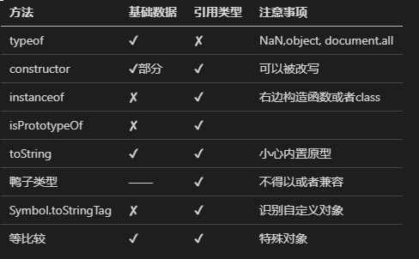
Array.isArray 其他实现思路

Slide 9
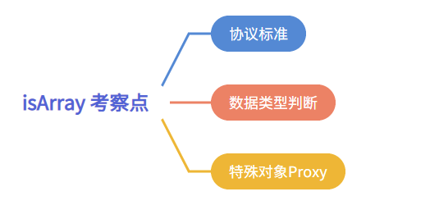
Array.isArray手写知识点

Slide 10
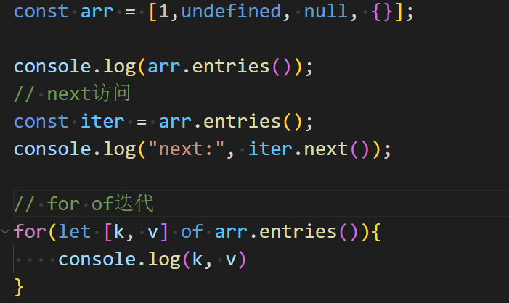
Array.prototype.entries 基本使用
作用：返回一个新的Array Iterator对象，该对象包含数组中每个索引的键/值对

Slide 11
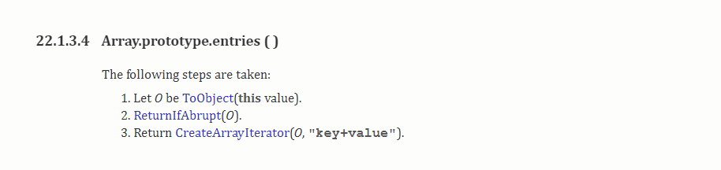
Array.prototype.entries-协议

Slide 12
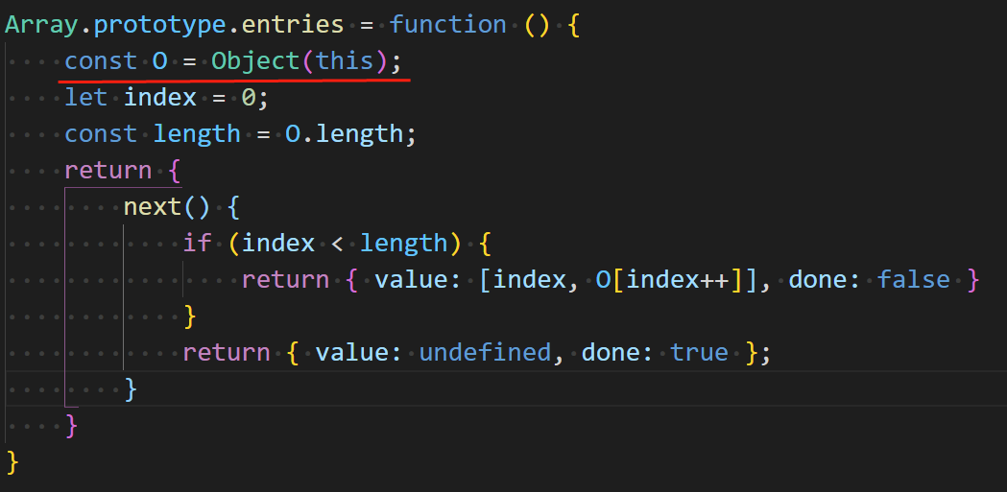
Array.prototype.entries-next版本

Slide 13
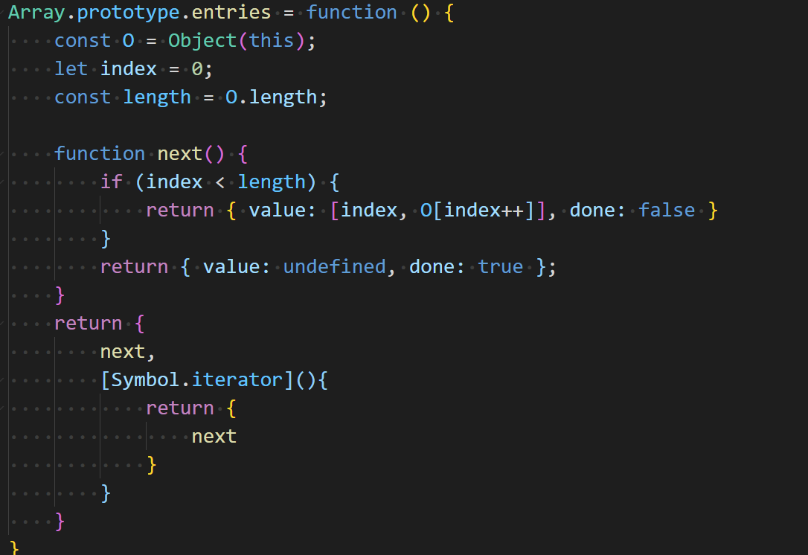
Array.prototype.entries-for of 版本

Slide 14
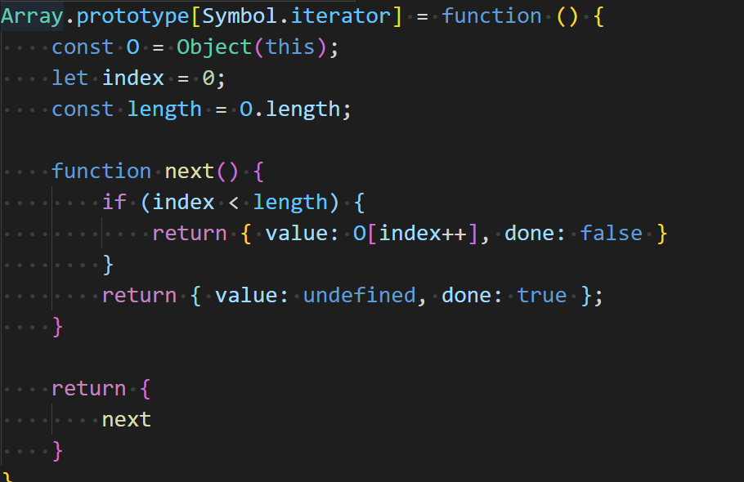
Array.prototype.entries-升级

Slide 15
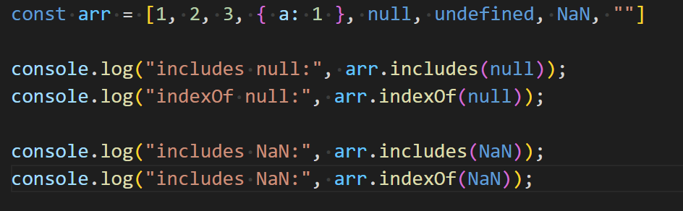
Array.prototype.includes
基本用法

Slide 16
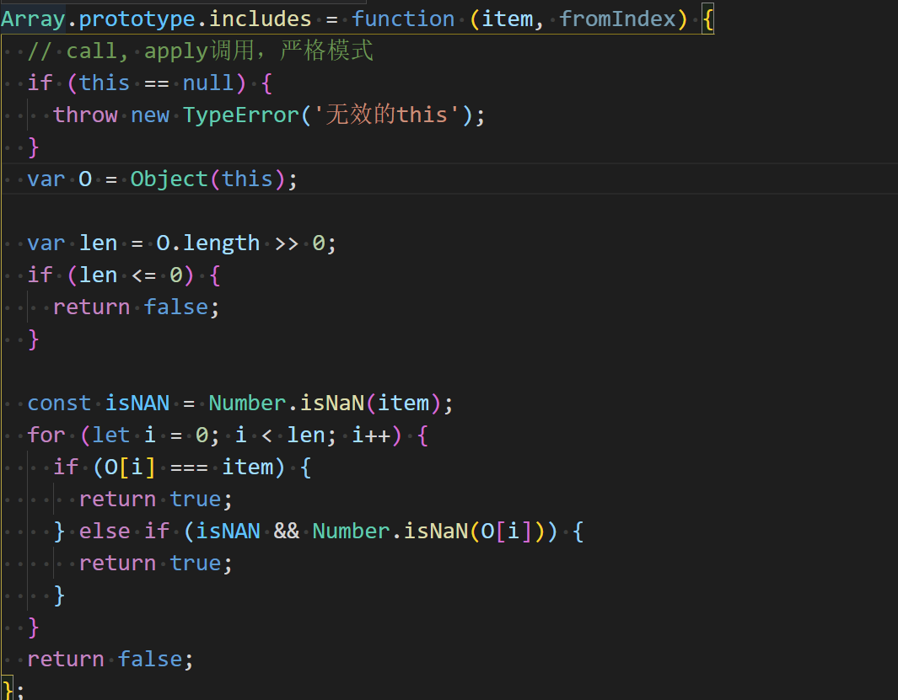
Array.prototype.includes-基础版本

Slide 17
Array.prototype.includes-第二个参数
转为整数：ToIntegerOrInfinity
+Infinity，-Infinity
可以能负数

Slide 18
Array.prototype.includes- 考察知识点
协议标准
Infinity无穷
特殊值NaN

Slide 19
Array.from-介绍
arrayLike: 类数组对象 或者 可遍历对象（Map,Set）等
mapFn:可选参数，在最后生成数组后执行一次map方法后返回
thisArg:可选参数，实际是Array.from(obj).map(mapFn,thisArg)

Slide 20
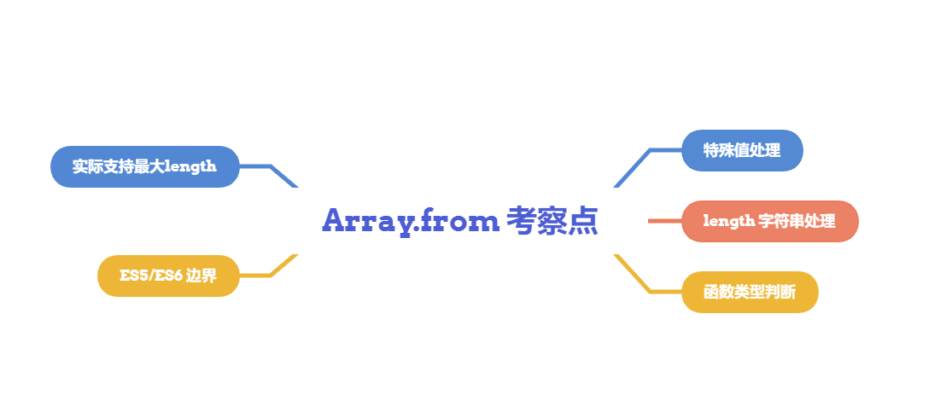
Array.from-考察点

Slide 21
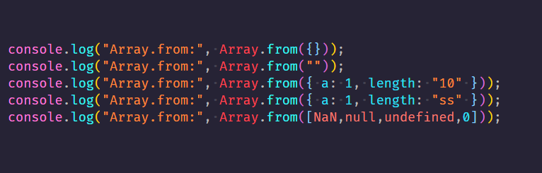
Array.from-特殊值处理

Slide 22
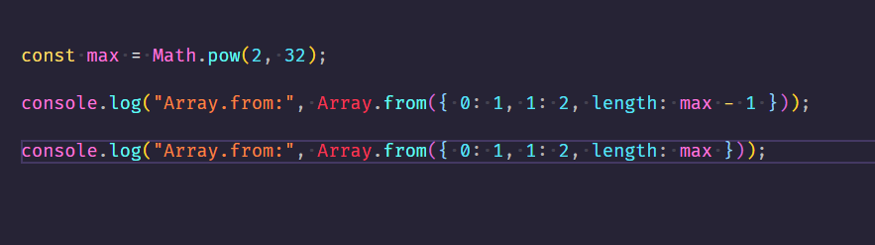
Array.from-实际支持数组长度验证

Slide 23
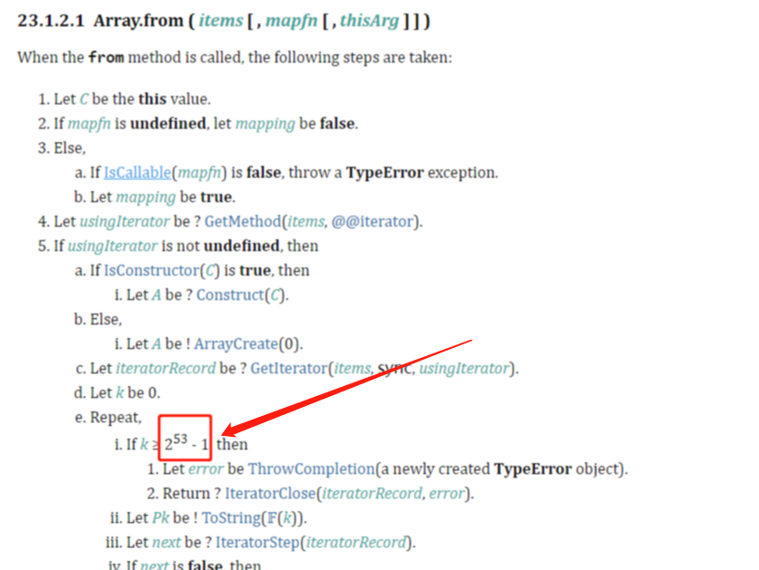
Array.from-MDN数组长度细节

Slide 24
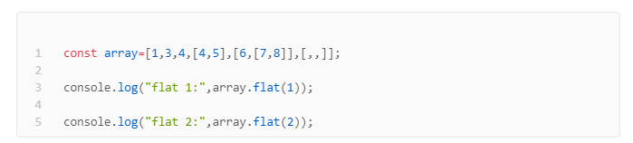
Array.prototype.flat-基本功能

Slide 25
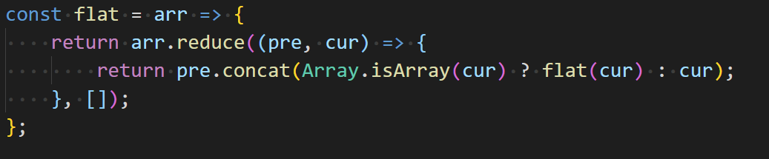
Array.prototype.flat - 网络版本

Slide 26
网络版本的不足
躺平的深度
性能如何呢
性能如何呢

Slide 27
实现思路
for/while遍历
push拼接
递归解决深度问题

Slide 28
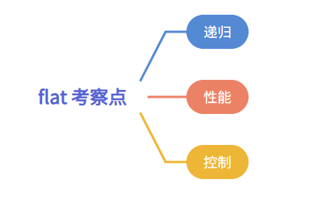
Array.prototype.flat - 考察知识点

Slide 29
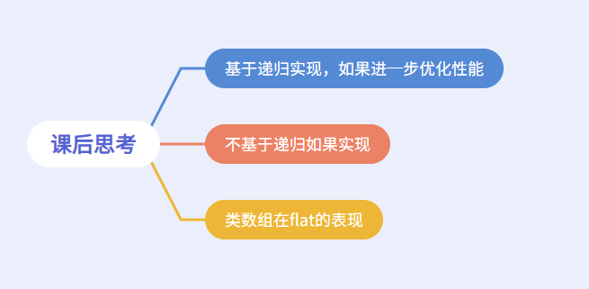
Array.prototype.flat - 三个思考题

